Slide 1
স
বা
ই
কে
স্বা গ ত ম

Slide 2
পরিচিতি
রুমা আক্তার
জুনিয়র শিক্ষক
ছোবহানিয়া আলীয়া কামিল মাদ্রাসা
চট্টগ্রাম।
বিষয়ঃ প্রাথমিক বিজ্ঞান
শ্রেণিঃ চতুর্থ
পাঠঃ আবহাওয়া ও জলবায়ু
সময়ঃ 4৫ মিনিট

Slide 3
শিখনফল
১৩.১.২ আবহাওয়ার উপাদানসমুহ কী কী তা লিখতে পারবে।

Slide 4
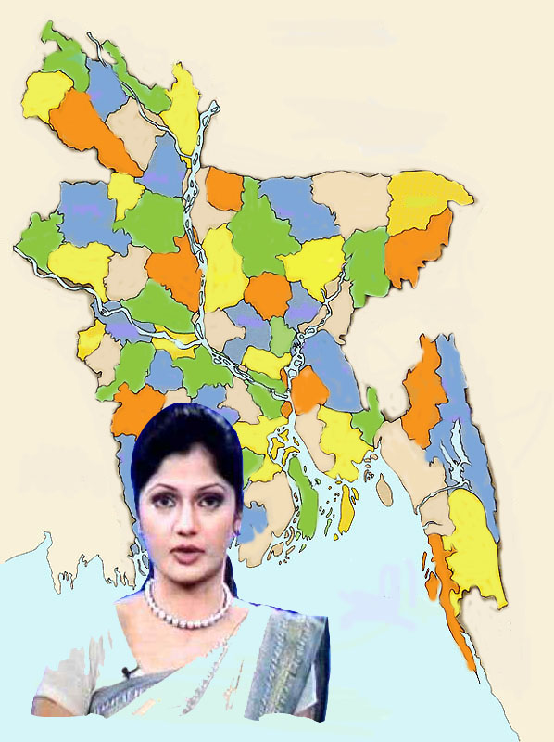
তোমরা কি টেলিভিশনে খবর দেখ ?
চলো একটা খবর দেখি ।
তোমরা কি একটা খবর দেখবে ?
এটা কোন ধরনের খবর ?
আবহাওয়ার
আবহাওয়ার

Slide 5
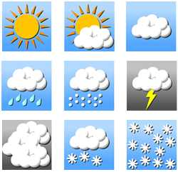
আমাদের আজকের পাঠ
দৈনন্দিন আবহাওয়া

Slide 6
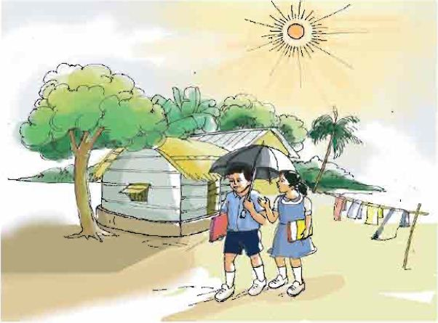
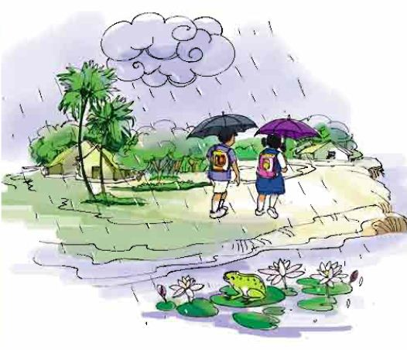
রৌদ্রজ্জ্বল দিন
বৃষ্টির দিন

Slide 7
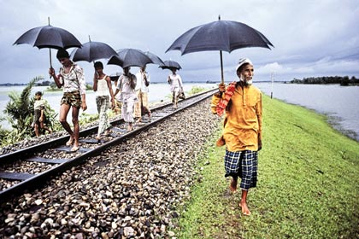
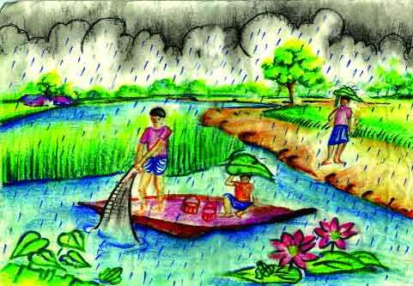
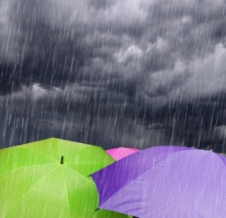
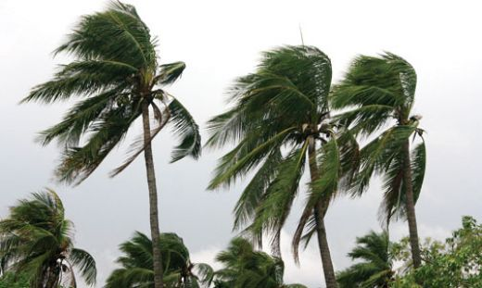
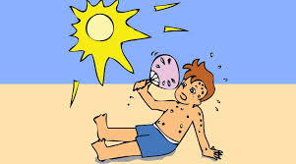
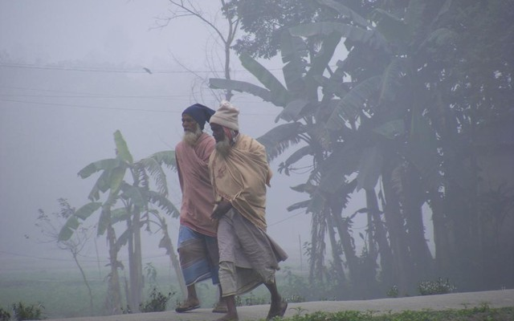
আবহাওয়া কী ?
আবহাওয়া হলো প্রতিদিনের আকাশ ও বায়ুমন্ডলের অবস্থা।
কোনো দিনের আকাশ থাকতে পারে রৌদ্রোজ্জ্বল বা মেঘাচ্ছন্ন ।
বাতাস হতে পারে গরম বা ঠান্ডা ।

Slide 8
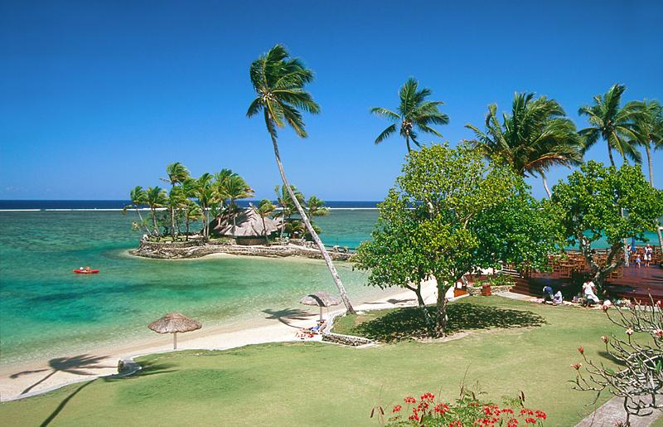
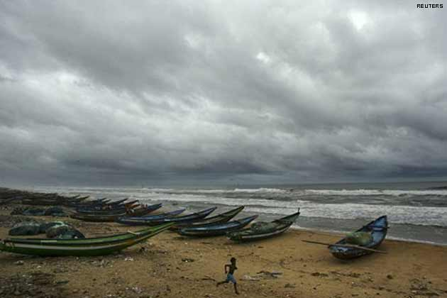
মনোযোগে দেখ
চিত্র ১
চিত্র ২
দুটি ছবিতে আকাশের অবস্থা একই নাকি ভিন্ন ?
আকাশের ভিন্ন অবস্থার জন্য আবহাওয়া একই থাকবে নাকি পাল্টাবে ?
আকাশের অবস্থা আবহাওয়ার একটি উপাদান ।

Slide 9
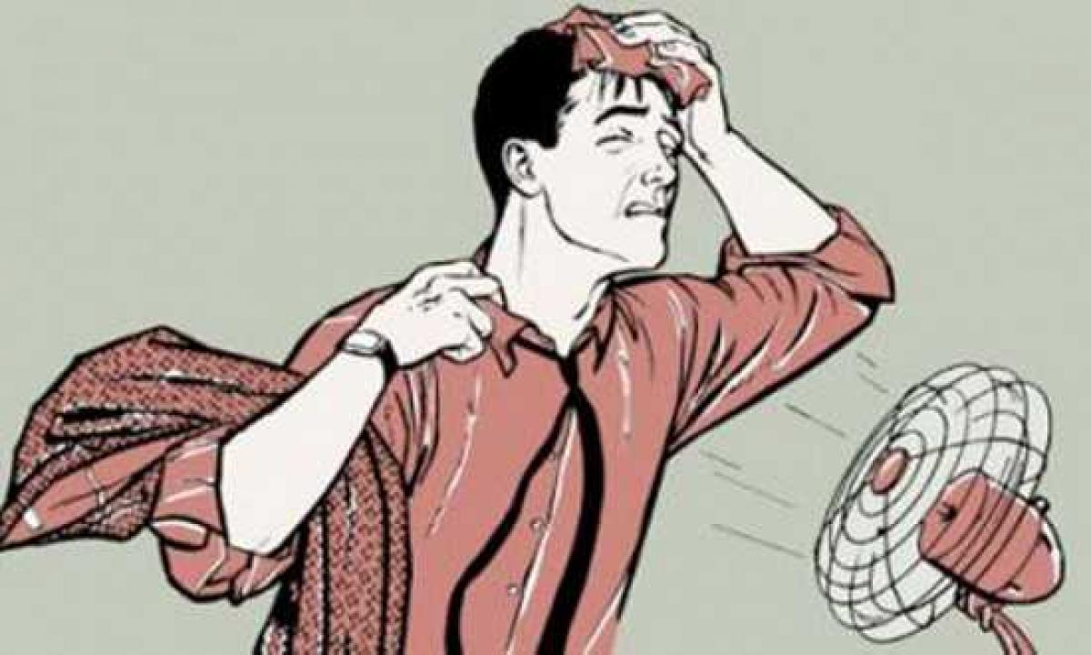
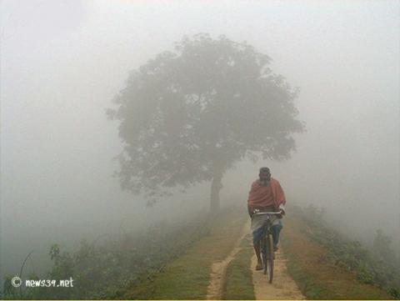
মনোযোগে দেখ
চিত্র ১
চিত্র ২
কোন চিত্রতে বায়ুর তাপমাত্রা বেশি ?
তাপমাত্রার কারণে আবহাওয়া পাল্টাবে ?
তাপমাত্রা আবহাওয়ার একটি উপাদান ।

Slide 10
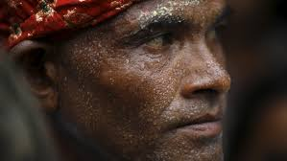
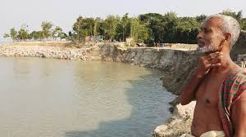
মনোযোগে দেখ
চিত্র ১
চিত্র ২
কোন চিত্র ভেজা ও চটচটে ?
আর্দ্রতার কারণে আবহাওয়া পাল্টাবে ?
আর্দ্রতা আবহাওয়ার একটি উপাদান ।

Slide 11
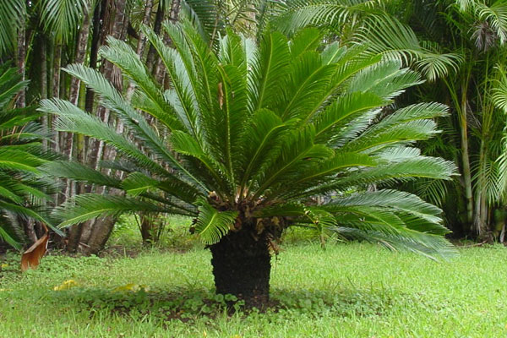
মনোযোগে দেখ
চিত্র ১
চিত্র ২
কোন চিত্রতে বায়ুপ্রবাহ বেশি ?
বায়ুপ্রবাহের কারণে আবহাওয়া পাল্টাবে ?
বায়ুপ্রবাহ আবহাওয়ার একটি উপাদান ।

Slide 12
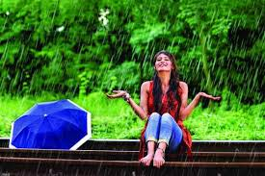
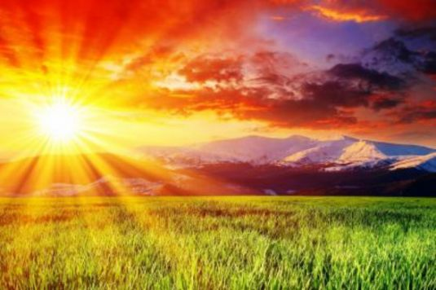
মনোযোগে দেখ
চিত্র ১
চিত্র ২
কোন চিত্রতে বৃষ্টিপাত দেখা যাচ্ছে ?
বৃষ্টিপাতের কারণে আবহাওয়া পাল্টাবে ?
বৃষ্টিপাত আবহাওয়ার একটি উপাদান ।

Slide 13
তাপমাত্রা
আর্দ্রতা
বায়ুপ্রবাহ
আবহাওয়ার উপাদান
বৃষ্টিপাত
আকাশের অবস্থা

Slide 14
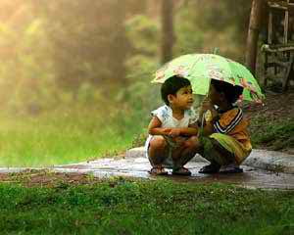
জোড়ায় কাজ
দেয়া ছক অনুযায়ী আবহাওয়ার উপাদান গুলোর নাম লেখ ।

Slide 15
আবহাওয়ার উপাদান

Slide 16
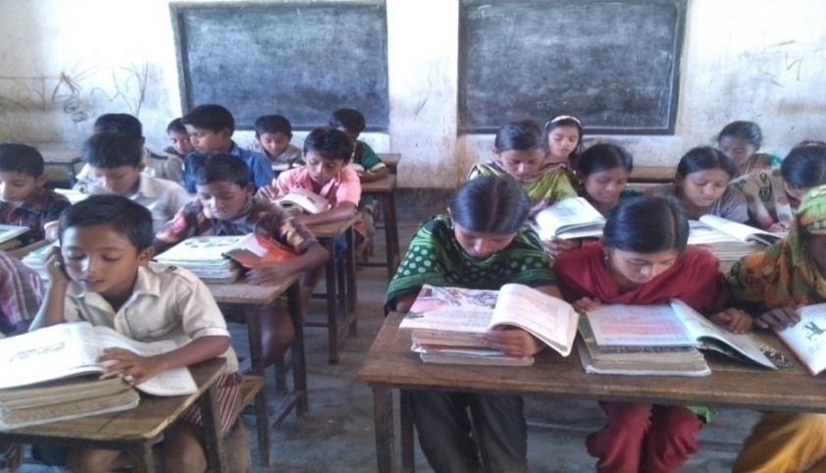
পাঠ্য বইয়ের সাথে সংযোগ সাধন
প্রাথমিক বিজ্ঞান বইয়ের ৬8 পৃষ্ঠা খুলে নিরবে পড় ।

Slide 17
মূল্যায়ন
সঠিক উত্তরটি বোর্ডে এসে লেখঃ
সঠিক উত্তর
সঠিক উত্তর
আবার চেষ্টা কর
আবার চেষ্টা কর
আবার চেষ্টা কর
আবার চেষ্টা কর
আবার চেষ্টা কর
আবার চেষ্টা কর
(১) কোনটি আবহাওয়ার উপাদান নয় ?
(ক) তাপমাত্রা
(খ) অক্ষাংশ
(গ) আর্দ্রতা
(ঘ) বায়ুপ্রবাহ
(২) আবহাওয়া পরিবর্তনের প্রধান কারণ কী ?
(ক) বৃষ্টি
(খ) কুয়াশা
(গ) বায়ুপ্রবাহ
(ঘ) মেঘ
উত্তরের অপশনগুলোতে ক্লিক ।

Slide 18
মূল্যায়নঃ
আবহাওয়া কী ?
আবহাওয়া হলো প্রতিদিনের আকাশ ও বায়ুমন্ডলের অবস্থা।
আবহাওয়ার উপাদান কী কী ?
আকাশের অবস্থা, তাপমাত্রা, আর্দ্রতা, বায়ুপ্রবাহ, বৃষ্টিপাত।

Slide 19
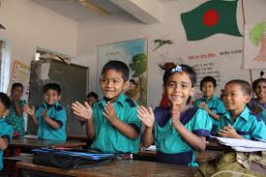
বাড়ির
কাজ
আজ স্কুল থেকে বাড়ি যাওয়ার পথে আবহাওয়ার যে সব উপাদান দেখতে পাবে সেগুলো লিখে নিয়ে আসবে।

Slide 20
ন্য
ধ
বা
দ

